Slide 1


RESTAURANTE
CORRALEJO FAST FOOD
Integrantes grupo 3:
Diego Rincón Reyes
Julián Delgado López
Alberto Camargo Morales
Mateo Chaves Mejía
Sebastián Amaya Manrique

Slide 2


LISTA DE CHEQUEO
Nombre del proyecto
Planteamiento problema
Justificación
Pregunta del proyecto
Objetivo general
Objetivos específicos
Delimitaciones

Slide 3

Planteamiento del Problema
Qué El restaurante Corralejo Fast Food presenta dificultades en la organización de los pedidos, el manejo de la información de los platos del menú y el control de los domicilios, los cuales solo se realizan cuando el cliente se encuentra cerca del restaurante, lo que puede generar desorden en los registros y demoras en la atención.
Para qué Por esta razón, se propone desarrollar un sistema de información que permita organizar el inventario de pedidos, la información de los platos y la gestión de domicilios cercanos, con el fin de mejorar la atención al cliente y optimizar los procesos del restaurante.

Slide 4
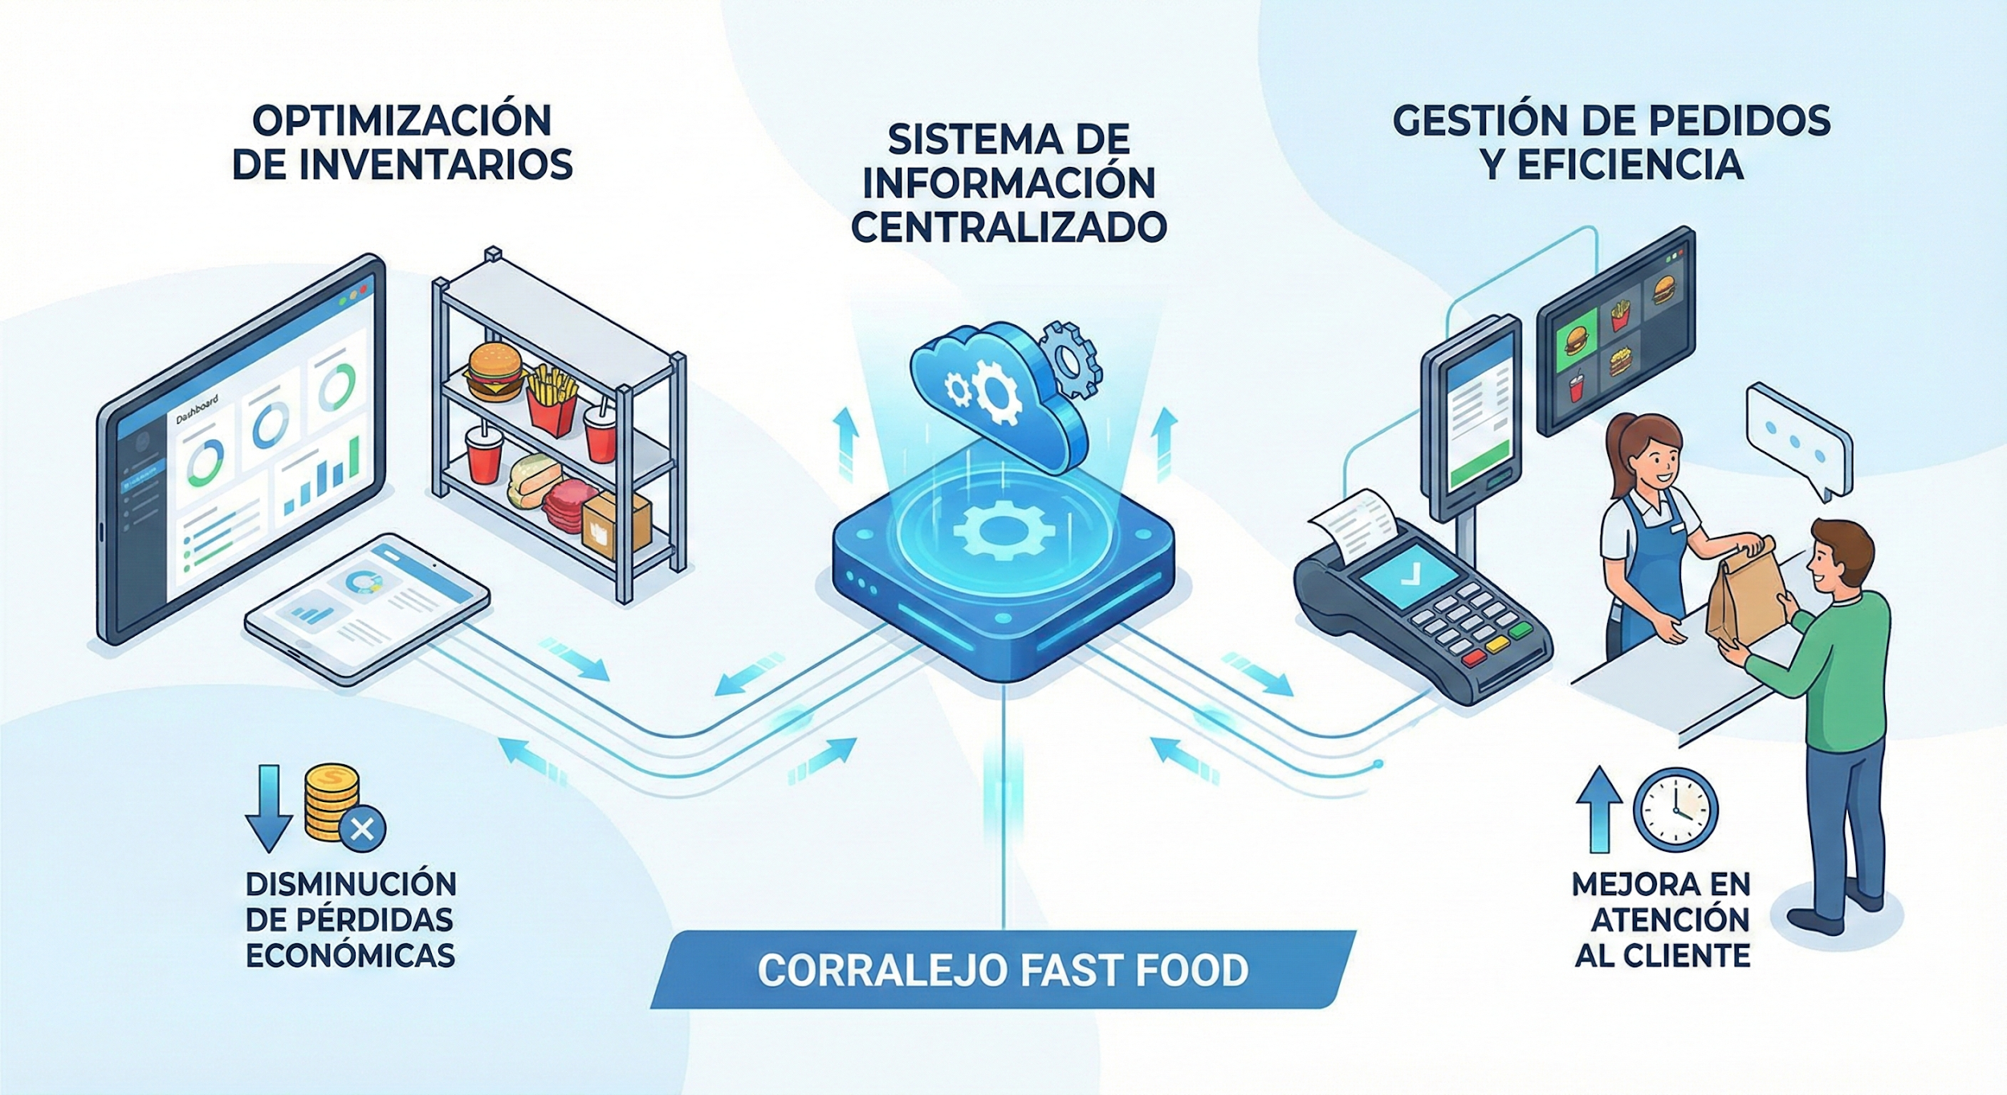
Pregunta Problema
¿De qué manera el desarrollo e implementación de un sistema de información centralizado permitirá optimizar la gestión de pedidos, en el restaurante "Corralejo Fast Food", disminuyendo las pérdidas económicas y mejorando la eficiencia en la atención al cliente?

Slide 5
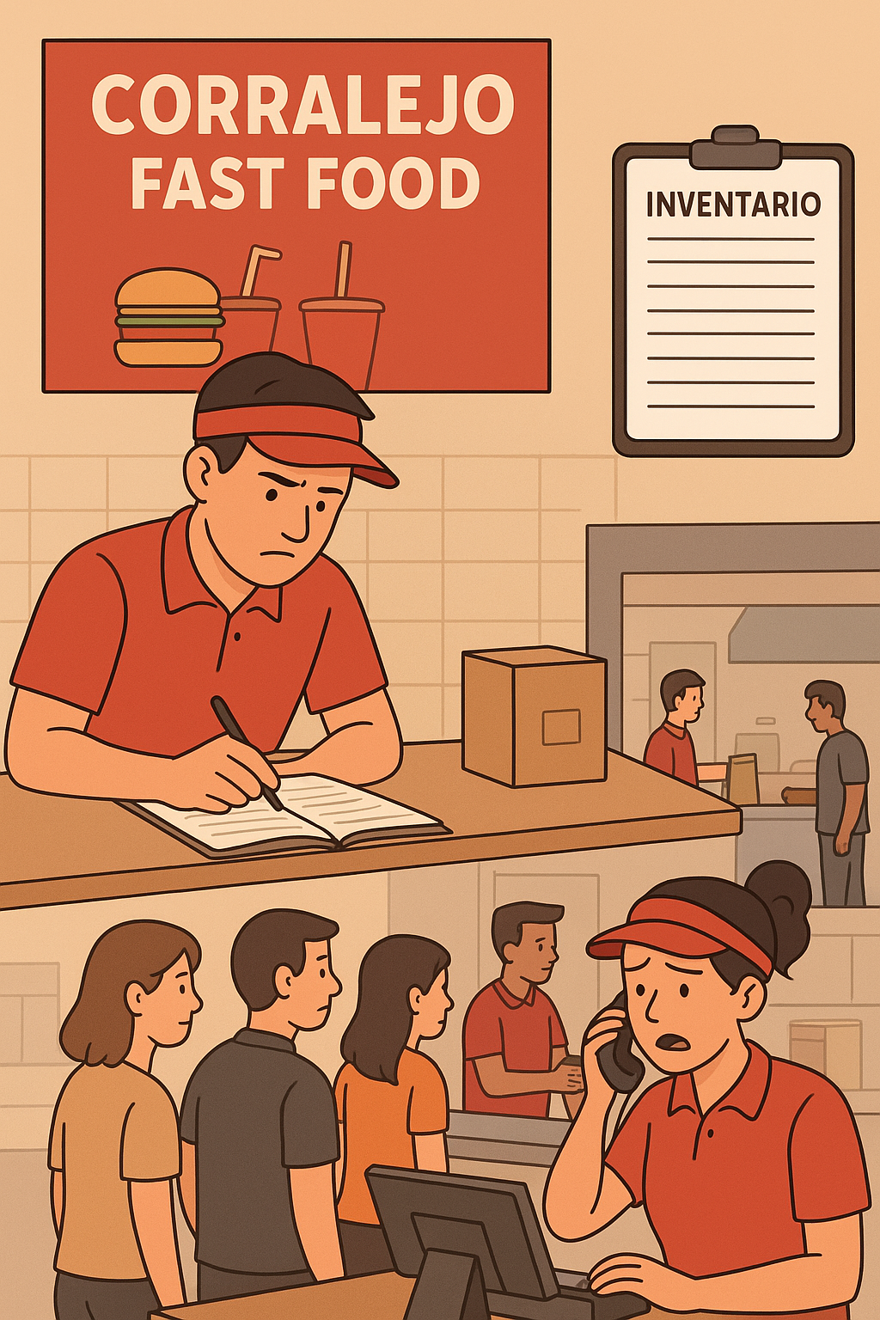
Justificación
La implementación de un sistema digital dentro del restaurante es necesaria para mejorar el control del inventario y la gestión de pedidos, ya que el manejo manual actual genera errores, pérdidas de insumos y fallas en la atención al cliente. Un sistema centralizado permitirá organizar la información en tiempo real, reducir congestiones en horas pico, agilizar los pedidos y apoyar la toma de decisiones, optimizando los procesos internos y mejorando la eficiencia operativa del restaurante.

Slide 6

🎯Objetivo General
Desarrollar un sistema de información que permita la gestión de los platos del menú del restaurante Corralejo Fast Food y, simultáneamente, implementar un módulo de ventas en línea dirigido a los clientes, con el fin de organizar la información, registrar pedidos y generar tickets de manera eficiente, mejorando así la atención al cliente y la operatividad del negocio.

Slide 7
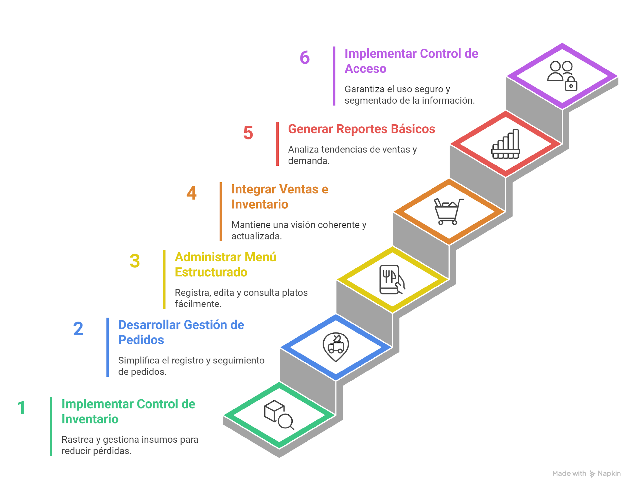
🎯Objetivos Específicos

Slide 8
Módulos del Sistema
Gestión de Pedidos: Permite registrar, organizar y hacer seguimiento a los pedidos realizados por los clientes en el restaurante o a domicilio
Administración de Platos del Menú: Permite registrar, editar y eliminar los platos disponibles en el restaurante, incluyendo su descripción, precio e imagen
Generación de comprobante de pedido: Permite generar un ticket o comprobante con la información del pedido realizado por el cliente
Reportes: Permite consultar información relacionada con los pedidos registrados y los platos más solicitados
Gestión de Usuarios y Roles: Permite administrar el acceso al sistema según el rol de cada empleado
Ventas Online / Pedidos a través de la Web: Permite a los clientes visualizar el menú digital, seleccionar platos, armar su pedido, ingresar datos de entrega (dirección, teléfono), elegir método de pago y realizar el seguimiento del estado del pedido en tiempo real

Slide 9
Delimitación
El sistema está diseñado para optimizar la operación interna del restaurante, enfocándose en el control del inventario y la gestión de pedidos tanto en el local como en el servicio a domicilio. Permite organizar insumos, registrar movimientos, administrar el menú y manejar pedidos de forma ordenada dentro del flujo diario de trabajo.
Su alcance se limita a las funciones esenciales del negocio. No incluye integraciones externas, pagos digitales, sistemas contables avanzados, seguimiento para clientes, ni herramientas de marketing o facturación electrónica compleja. El objetivo es mejorar la organización interna, agilizar procesos y apoyar la toma de decisiones mediante reportes básicos.

Slide 10

LISTA DE CHEQUEO
Diagrama de proceso actual
Macroprocesos con 2 – 3 subprocesos clave

Slide 11
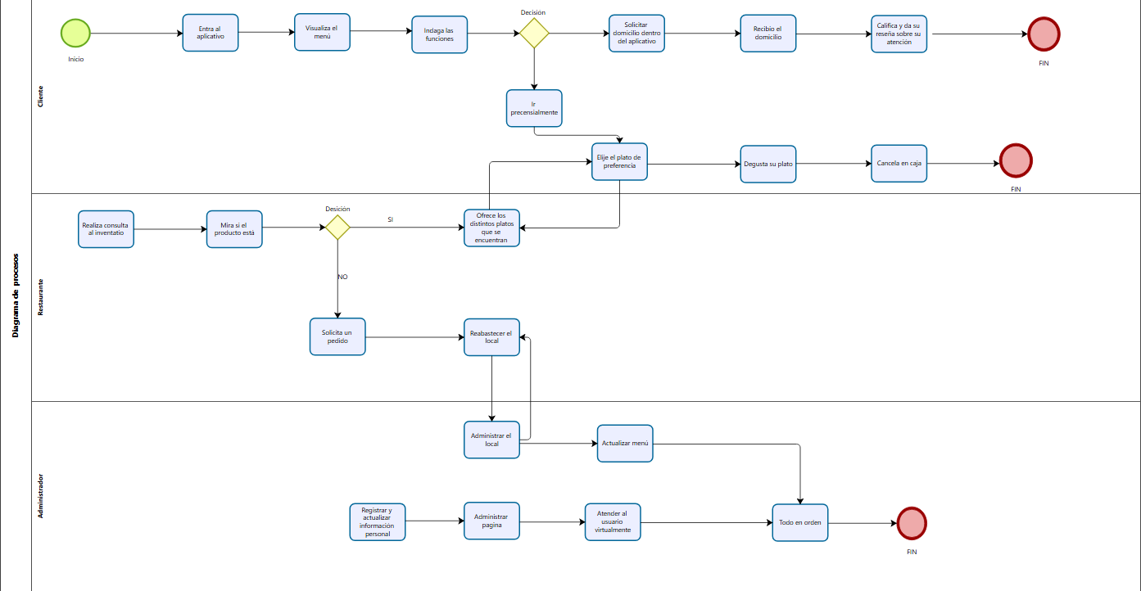
Diagrama de Procesos

Slide 12

LISTA DE CHEQUEO
Recolección de datos, por el método de encuestas
Estadísticas descriptivas

Slide 13
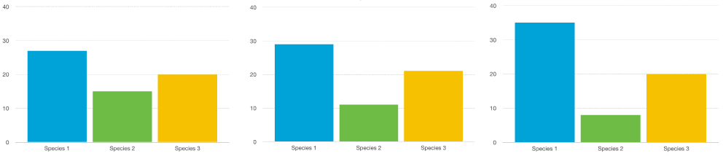
Encuesta Restaurante
La técnica que utilizamos para la recolección de datos fue (Encuestas).
Para ello, fuimos a un restaurante especifico (CORRALEJO FAST FOOD), donde se encuesto a cada uno de los participantes que encontrábamos dentro del restaurante, obteniendo resultados y hallazgos que nos favorecen al momento de presentar un sistema de información completo.

Slide 14
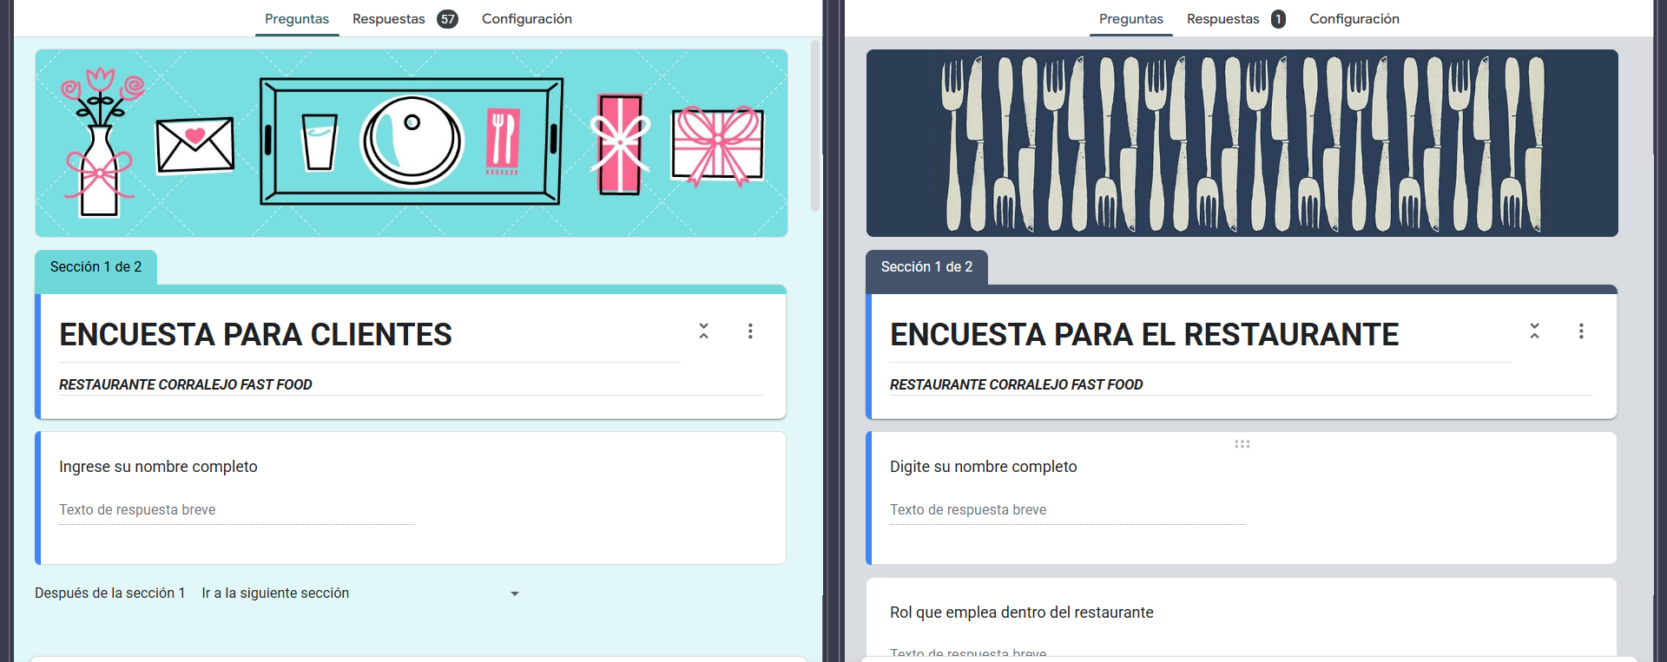
Resultado de la Encuesta

Slide 15

LISTA DE CHEQUEO
Elaboración de los requerimientos funcionales y no funcionales bajo el estándar.

Slide 16
Reducir tiempos de espera en horas pico.
Especificación de Requerimientos
Requerimientos de Negocio
01.
02.
Optimizar el control del inventario para reducir pérdidas económicas.
Mejorar la gestión de pedidos en local y a domicilio.
Apoyar la toma de decisiones operativas mediante información organizada.
Reducir tiempos de espera en horas pico.
Centralizar la información operativa del restaurante.
Estandarizar los procesos internos del restaurante.
03.
04.
05.
06.

Slide 17



Especificación de Requerimientos
Requerimientos de Usuario (Historias de Usuario)
Objetivos Específicos Módulos del Sistema Roles Implícitos

Slide 18
Especificación de Requerimientos
Requerimientos de Usuario (Historias de Usuario)
Gestiona Inventario del Restaurante
Registra Pedidos Domicilio / Local
Administra
Productos / Menú
Registra Ventas
Diarias
Analiza Horarios de
Alta Demanda.
Gestiona y Controla Usuario / Acceso / Rol

Slide 19


